Slide 1
Modul 3
KOMPUTER & PERKEMBANGAN INTERNET

Slide 2
Pengertian Dasar (1)
Teknologi Komputer (TK)
Suatu produk teknologi yang memiliki kemampuan dapat diprogram guna
melaksanakan bermacam tugas secara
menakjubkan dengan kecepatan dan ketelitian
yang tinggi.
Teknologi Telekomunikasi (TT)
Suatu produk teknologi yang memungkinkan
dua atau lebih agen dalam tempat terpisah
dapat saling bertukar informasi
TI = TK + TT

Slide 3
Pengaruh Komputer di Masyarakat
Internet
(Interconnection Networking, International Network)

Slide 4
Internet telah menggantikan posisi perpustakaan ataupun buku yang merupakan gudang ilmu pengetahuan. Semua informasi dari dulu hingga kini termuat dengan cukup lengkap di internet.

Slide 5
Contoh...
Wikipedia menjadi Perpustakaan online terbesar
Layanan ebook-ebook gratis
Dengan sebuah flash disk 8 GB, kita dapat membawa ratusan bahkan ribuan buku-buku di dalam saku kita

Slide 6
Negara yang menguasai internet di era milenium dipastikan menjadi negara yang maju jika internet dipergunakan secara bijak terutama dalam bidang :
Riset,
Pendidikan,
Administrasi,
Sosialiasi,
Networking dan
Bisnis.

Slide 7
Dengan internet, kita mengetahui secara cepat dan bahkan real time, perkembangan informasi di berbagai belahan dunia. Bandingkan dengan Televisi.

Slide 8
Dari data Internet World Stats, dalam satu dasawarsa terakhir jumlah pengguna internet (netter) di dunia meningkat drastis.

Slide 9
“Dari 0.4% pengguna dari seluruh penduduk dunia di tahun 1995, kini naik hampir 60 kali lipat pada 2008.”
“Dan sejak tahun 2000, pertumbuhan netter dunia naik rata-rata 2% terhadap total populasi dunia.”

Slide 10
1995 16,000,000 0.4%
1996 36,000,000 0.9%
1997 70,000,000 1.7%
1998 147,000,000 3.6%
1999 248,000,000 4.1%
2000 361,000,000 5.8%
2001 513,000,000 8.6%

Slide 11
2002 587,000,000 9.4%
2003 719,000,000 11.1%
2004 817,000,000 12.7%
2005 1,018,000,000 15.7%
2006 1,093,000,000 16.7%
2007 1,319,000,000 20.0%
2008 1,565,000,000 23.3%

Slide 12
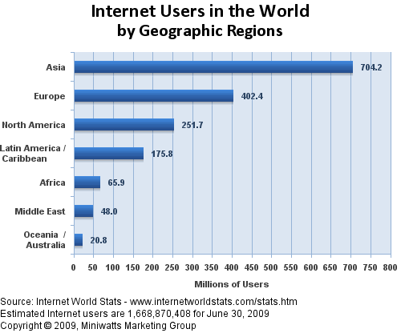
Dari 1.5 miliar netter saat ini, 41% berada di Asia, kemudian diikuti Eropa 25% disusul Amerika Utara 16%. Dan Afrika menjadi benua dengan tingkat netter terkecil di dunia yakni hanya 5.6%

Slide 13
Besarnya jumlah di negara Asia sangatlah wajar mengingat lebih 55% penduduk dunia berada di benua Asia yakni 3.7 miliar jiwa dari total penduduk dunia 6.7 miliar jiwa.

Slide 14
Sedangkan penetrasi terbesar netter terhadap total penduduk dunia masih dipegang oleh negara-negara di kawasan Amerika Utara (Amerika Serikat dan Kanada) yang mencapai 73.1%. Sedangkan penetrasi netter di Asia baru mencapai 17.2%

Slide 15
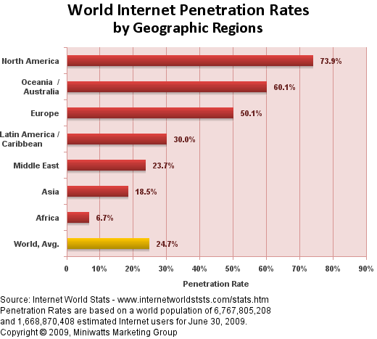

Slide 16
Dengan trend pertumbuhan internet dalam beberapa tahun terakhir ini, Indonesia menjadi pangsa pasar netter yang sangat potensial.
Diperkirakan untuk tahun 2008, 2009 dan 2010, dan 2011 trend pertumbuhan netter Indonesia akan meningkat rata-rata 20%.
Diawal tahun 2008, jumlah netter Indonesia sekitar 25 juta pengguna.

Slide 17
Berikut data yang dimiliki Asosiasi Penyelenggara Jasa Internet Indonesia (APJII). Fakta dan statistik perkembangan internet khususnya di Indonesia tahun 2008 (updated Juni 2008), sebagai berikut:
Jumlah penduduk = 237,512,355
Pengguna internet tahun 2000 = 2,000,000
Pengguna internet sekarang = 25,000,000
Persentase pengguna internet = 10.5 % dari total penduduk
Persentase pengguna di Asia = 4.3 %
Pertumbuhan dari tahun 2000-2008 = 1150 %

Slide 18
Dan diakhir 2008 telah mencapai 30 juta pengguna. Namun angka 30 juta ini masih relatif kecil karena baru 13% penduduk Indonesia menikmati fasilitas internet, angka ini masih jauh dari penetrasi netter dunia yang mencapai 23.5% atau 17.2% di Asia

Slide 19
Persentase netter Indonesia (13%) masih kalah jauh dengan negara-negara tetangga di Asia seperti Singapura, Malaysia, Thailand dan China.
Malaysia : 62.8% netter
Filipina : 14.6%
Thailand : 20.5%
Vietnam : 24.2%
China : 22.4%
Korea Selatan : 76.1%
Jepang : 73.1%

Slide 20
Data Terbaru
Dibandingkan dengan negara-negara Asia Tenggara lainnya, Indonesia ternyata memiliki keunikan tersendiri. Pasalnya, pengguna Internet di sini mayoritas mengakses melalui ponsel.
Hal itu terungkap dari presentasi yang dibawakan oleh Regional Director Effective Measure untuk Asia Tenggara, Russell Conrad, pada acara panel diskusi Effective Measure – PPPI, di Jakarta, Jumat 1 April 2011.

Slide 21
Data Terbaru
Dari hasil riset teranyarnya, Effective Measure, firma yang memiliki spesialisasi dalam pengukuran statistik web, sebanyak 61,88 persen dari pengguna Internet Indonesia mengakses melalui ponsel. Sementara 38,12 persen lainnya mengakses Internet bukan dari ponsel.
Mengacu pada data Effective Measure, pengguna Internet Indonesia tahun 2011 yang mencapai 39.100.000 atau tingkat penetrasi Internet sebesar 17 persen.
Berarti pengguna Internet mobile Indonesia mencapai 24.195.080 orang.

Slide 22
Data terbaru
Di Asia Tenggara, pengguna mobile web Indonesia ini adalah yang terbesar. Negara-negara lainnya, seperti Singapura, Thailand, Vietnam, Filipina, dan Malaysia, semua pengguna Internetnya mayoritas mengakses melalui perangkat bukan ponsel.

Slide 23
Data terbaru
Sementara untuk perilaku belanja online, barang yang paling sering dibeli oleh pengguna Internet Indonesia adalah :
tiket penerbangan/tiket perjalan (5 persen).
buku dan majalah (44,97 persen),
hardware dan software komputer (31,54 persen),
elektronik (30,2 persen).

Slide 24
Data terbaru
Dari sisi demografi, mayoritas pengguna Internet Indonesia berusia antara :
18-20 (12,56 persen),
21-24 tahun (20 persen),
25-30 (25,52 persen),
31-34 tahun (11,58 persen),
35-40 (11,93 persen)

Slide 25
Data terbaru
Penghasilan mereka berkisar antara :
0 - Rp 4,3 juta (39,84 persen),
Rp 4,3 juta - Rp 8,6 juta (16,9 persen), dan
Rp 8,6 juta - Rp 12,9 juta (11,17 persen).
Tempat Tinggal :
Kota-kota besar (44,59 persen),
Ibu kota (38,32 persen),
Daerah terpencil (17,09 persen).
Pendidikan:
S-1 (66,96 persen),
SMA (21,58 persen),
pasca sarjana (9,54 persen)

Slide 26
Dari data penetrasi di atas, penguasaan informasi teknologi bidang internet Indonesia masih kalah dengan negara-negara tetangga.
Hal ini seharusnya menjadi pemicu pemerintah dan penyedia jasa layanan internet agar terus mendorong pertumbuhan internet, baik dari segi fasilitas, kecepatan dan biaya.

